Slide 1
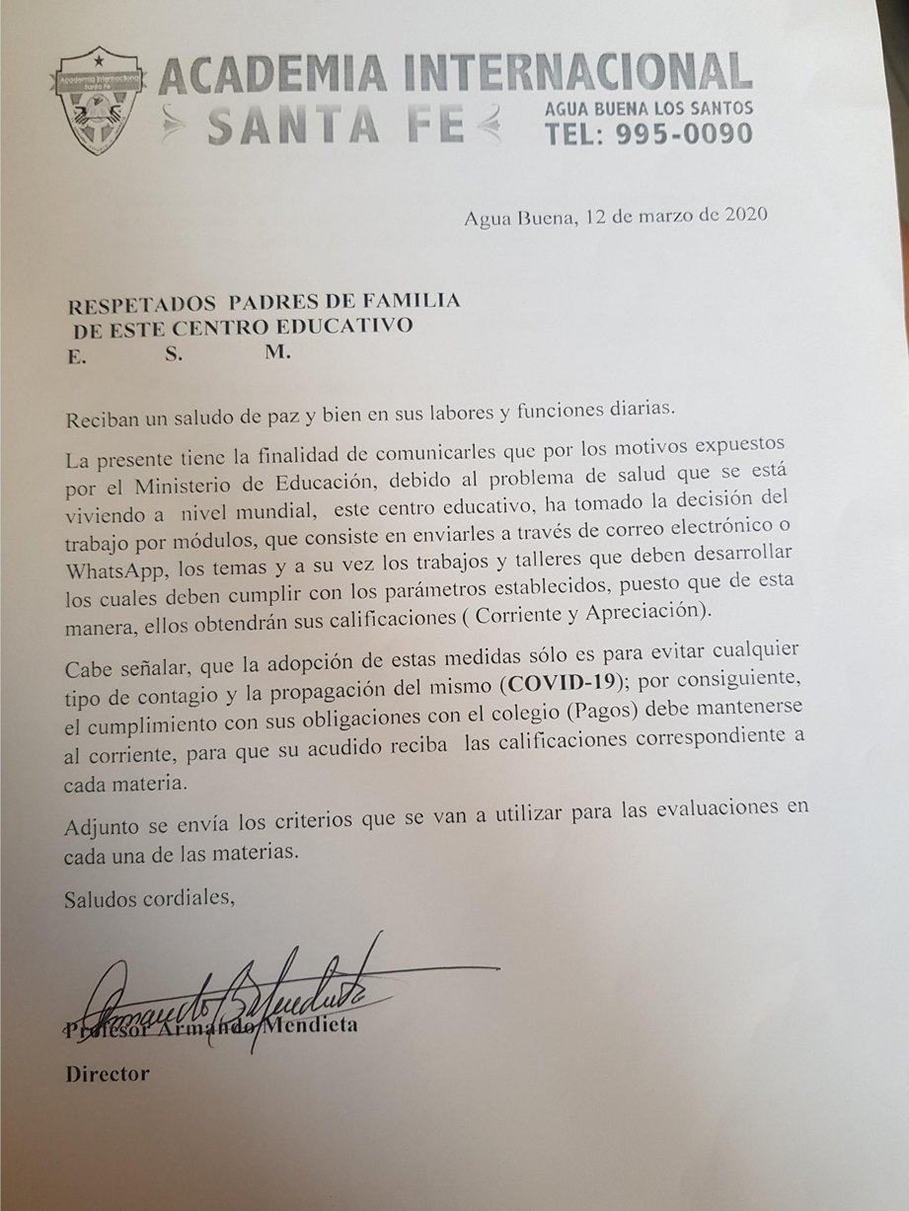

Slide 2
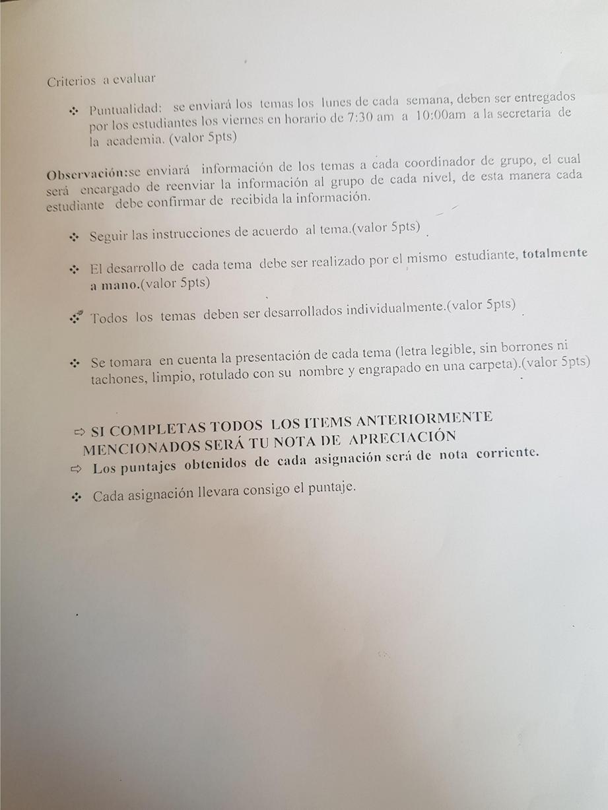

Slide 3
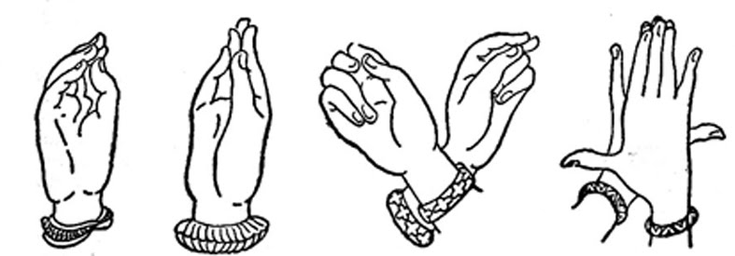
Tema 1- virtual COMUNICACIÓN VERBAL Y NO VERBAL
POR PROFESORA YENIS RIVERA S. - 16 al 20 de marzo 2020

Slide 4
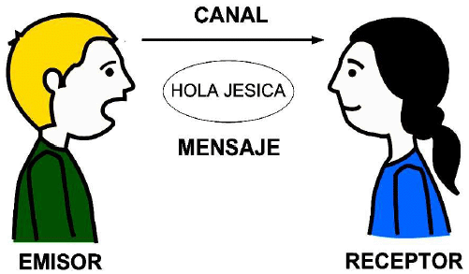
ELEMENTOS DE LA COMUNICACIÓN
CONTEXTO
CANAL
CÓDIGO

Slide 5
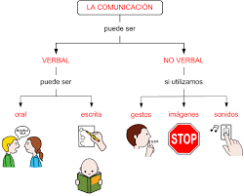

Slide 8
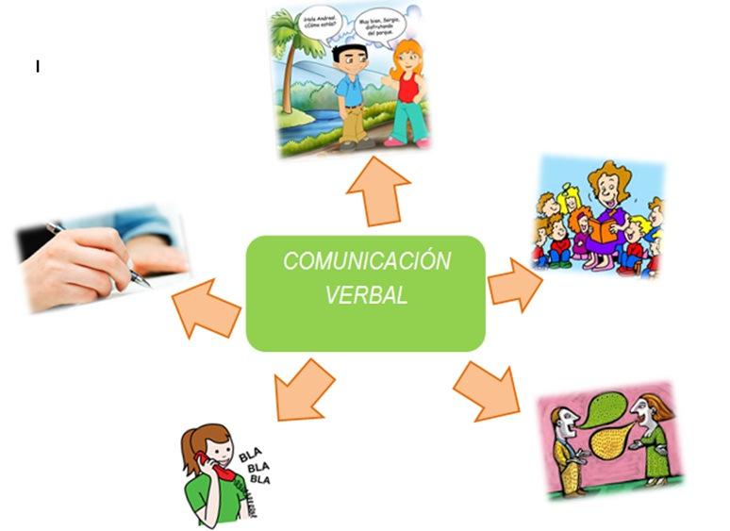
ANALIZA QUÉ TIPO DE COMUNICCIÓN
ES LA DE LA LÁMINA
?

Slide 9
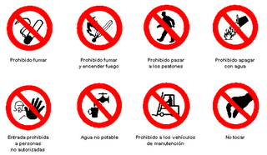
ANALIZA QUÉ TIPO DE COMUNICCIÓN
ES LA DE LA LÁMINA

Slide 10
ORAL
ESCRITA
LA COMUNICACIÓN VERBAL OCURRE DE DOS FORMAS

Slide 11
LA COMUNICACIÓN NO VERBAL
COMUNICACIÓN NO VERBAL
CUMPLE MÁS FUNCIONES QUE LA VERBAL, PUES CON FRECUENCIA, LOS SIGNOS NO VERBALES LA ACOMPAÑAN, COMPLETAN, MODIFICAN O SUSTITUYEN.

Slide 12
Olfativo
Gustativos
Visuales
Táctiles
Auditivos
CLASIFICACIÓN DE LOS CÓDIGOS
NO VERBALES

Slide 13
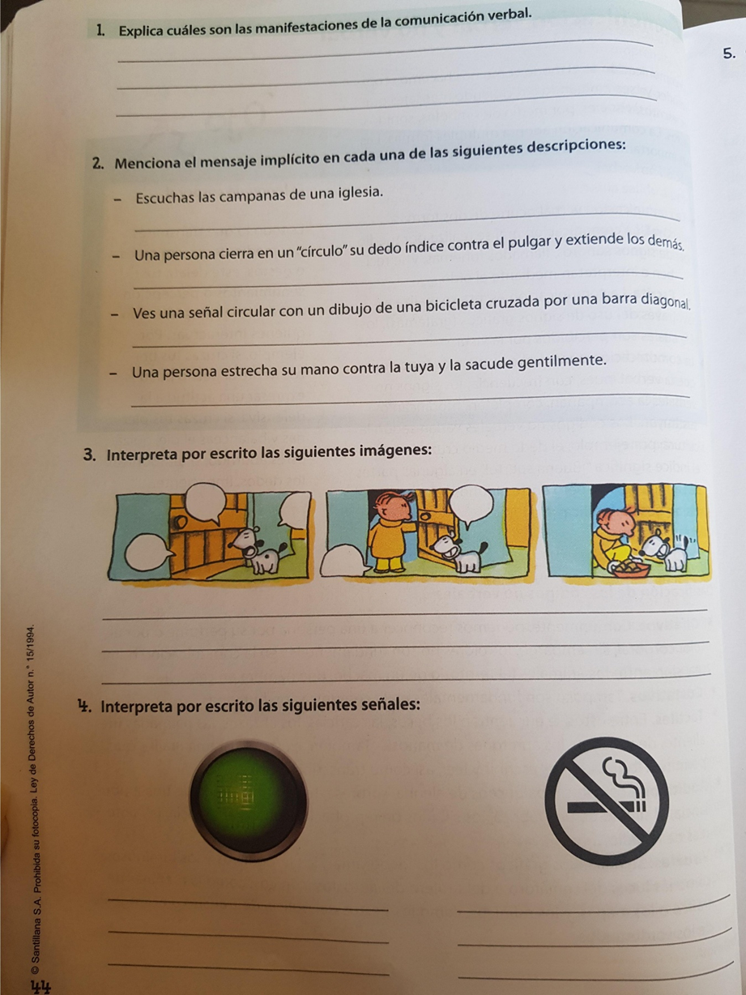
ASIGNACIÓN DEL TEMA
Respetando los parámetros de clases virtuales-
ASIGNACIÓN 1
Desarrolle las siguientes preguntas

Slide 14
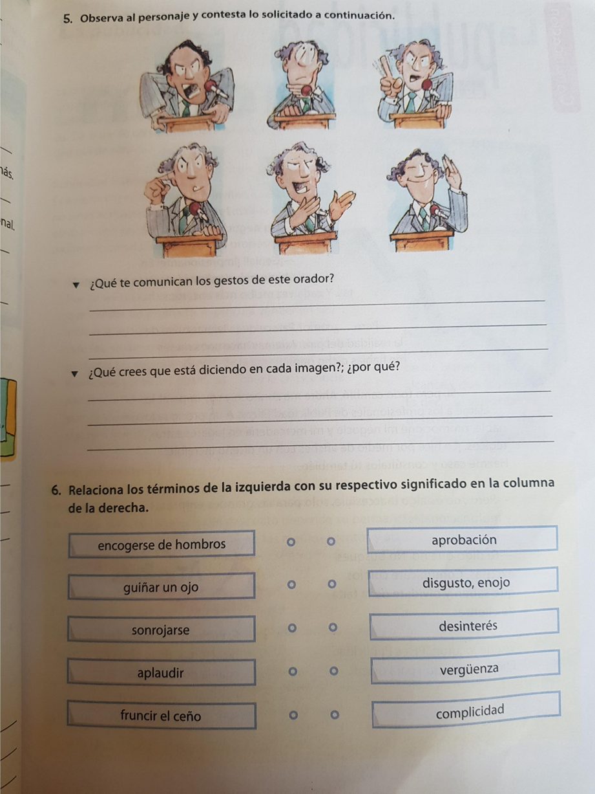

Slide 15
Recuerden cuidarse, estudiar y orar mucho,
Profe. Yenis

Slide 16
TEMA N° 2- COMUNICACIÓN
LA PUBLICIDAD
POR PROFESORA YENIS RIVERA S. -
16 al 20 de marzo 2020

Slide 17
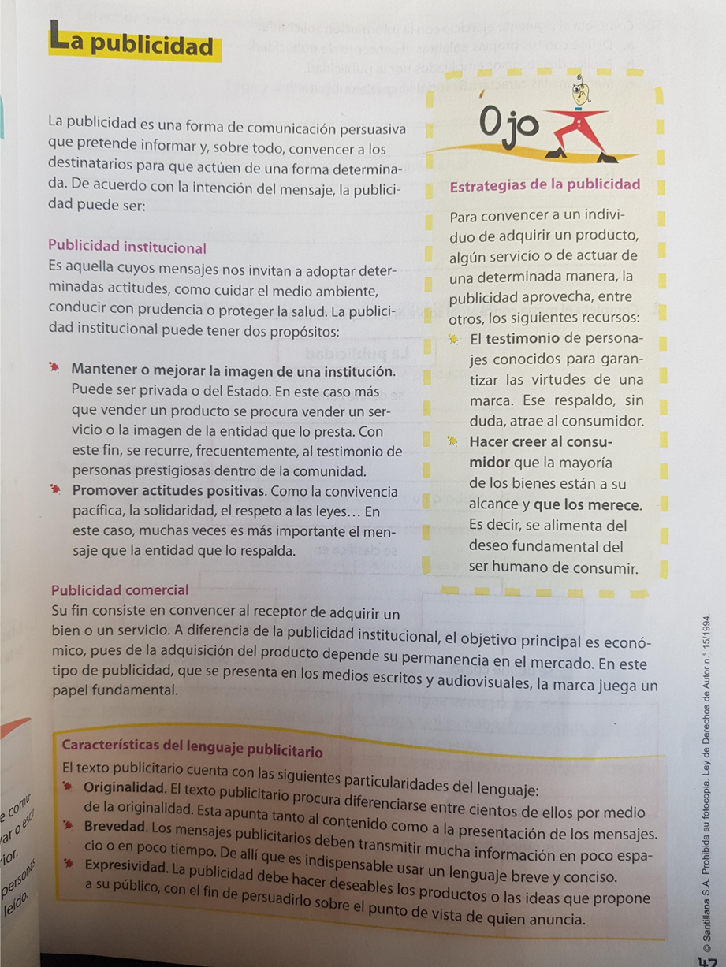
PÁGINA 1

Slide 18
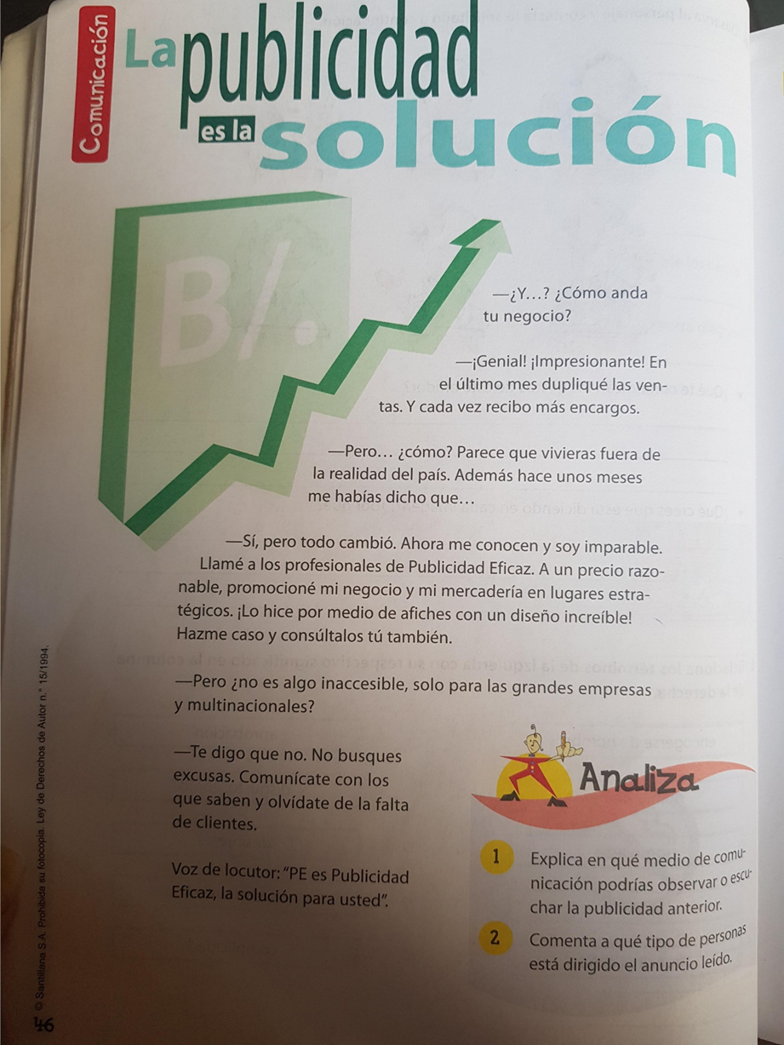
PÁGINA 2

Slide 19
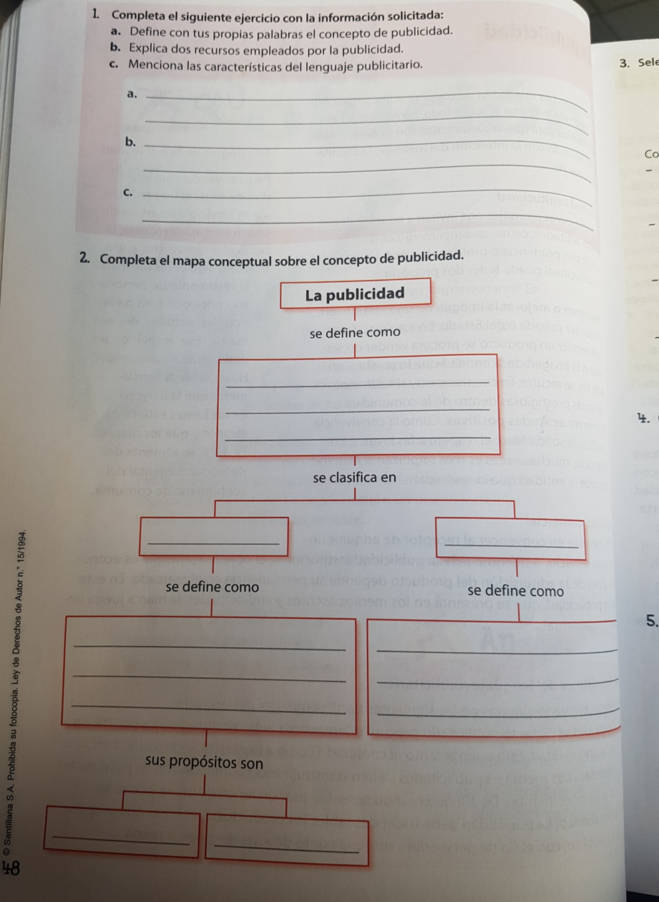
ASIGNACIÓN DEL TEMA
Respetando los parámetros de clases virtuales-

Slide 20
